Slide 1
人造天体动力学与空间态势感知
15 空间目标编目与空间碎片环境模型
参考材料：
《人造卫星与空间碎片的轨道和探测》第7章
《空间碎片——模型与风险分析》
林厚源 in 2023
linhouyuan@ustc.edu.cn

Slide 2
提纲
编目
编目的基本流程
空间目标编目数据
空间碎片环境模型

Slide 3
编目
编目：
按照一定的标准和规则，对某范围内信息资源每种实体的外部特征和内容特征进行分析、选择、描述，并予以记录成为款目，继而将款目按一定顺序组织成为目录（Catalogue）或书目（Bibliography）的过程。
空间目标编目：
+数据更新

Slide 4
编目
空间目标编目数据包含：
基本信息：编号、名称、类型、国别、发射日期、发射场、陨落日期
轨道信息：轨道根数、轨道协方差、预报模型
特征信息：有效载荷、是否工作、外形结构、RCS、光学特征、面质比、轨控、姿控
编目数据维持
编目轨道更新
及时发现新的发射
及时发现已有目标的轨道变化（变轨、陨落、解体）

Slide 5
编目
编目定轨：
观测数据+力学模型+最小二乘改进
需要保证更新根数的成功率
更注重初轨计算、数据关联

Slide 6
编目
编目应用

Slide 7
编目的基本流程
航迹关联
目标轨道识别
轨道更新
UCT（Uncorrelated target/tracklet）处理
机动识别
总体流程图

Slide 8




编目的基本流程
观测调度
目标探测
测量
轨道确定
数量
一定编目精度情况下，怎样充分利用探测资源，最大化编目数量
一定编目数量和精度情况下，怎样最小化资源的使用
一定编目数量，怎样充分利用探测资源，最大化编目精度
资源
精度
约束优化问题，约束和目标在不同场景下相互替换

Slide 9
编目的基本流程
观测调度
目标探测
测量
轨道确定
简述目标探测是干啥的。
光学：获取图像数据
雷达：获取XX数据（查一下雷达的原始测量是什么）
探测的主要过程
跟踪
拍摄
存图

Slide 10
编目的基本流程
观测调度
目标探测
测量
轨道确定
主要过程：
图像预处理
动目标检测
航迹关联
天体测量

Slide 11
编目的基本流程
观测调度
目标探测
测量
轨道确定
编目轨道
航迹数据
目标轨道识别
轨道改进
编目更新
识别成功的航迹
编目轨道
识别不成功的航迹
编目轨道
UCT关联
目标比对
新目标轨道

Slide 12
编目的基本流程
目标轨道识别（Catalogue-Observation Association, COA）
已知：单个航迹、完整编目轨道库
光学属性计算：将单个航迹压缩到某个时刻
轨道分布外推：计算测量时刻的轨道状态分布
理想测量分布：将轨道状态分布投影到测量空间
马氏距离计算：计算理想测量与真实测量之间的马氏距离（Mahalanobis Distance)
决策

Slide 13
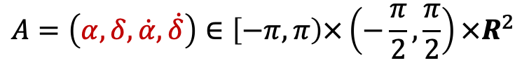
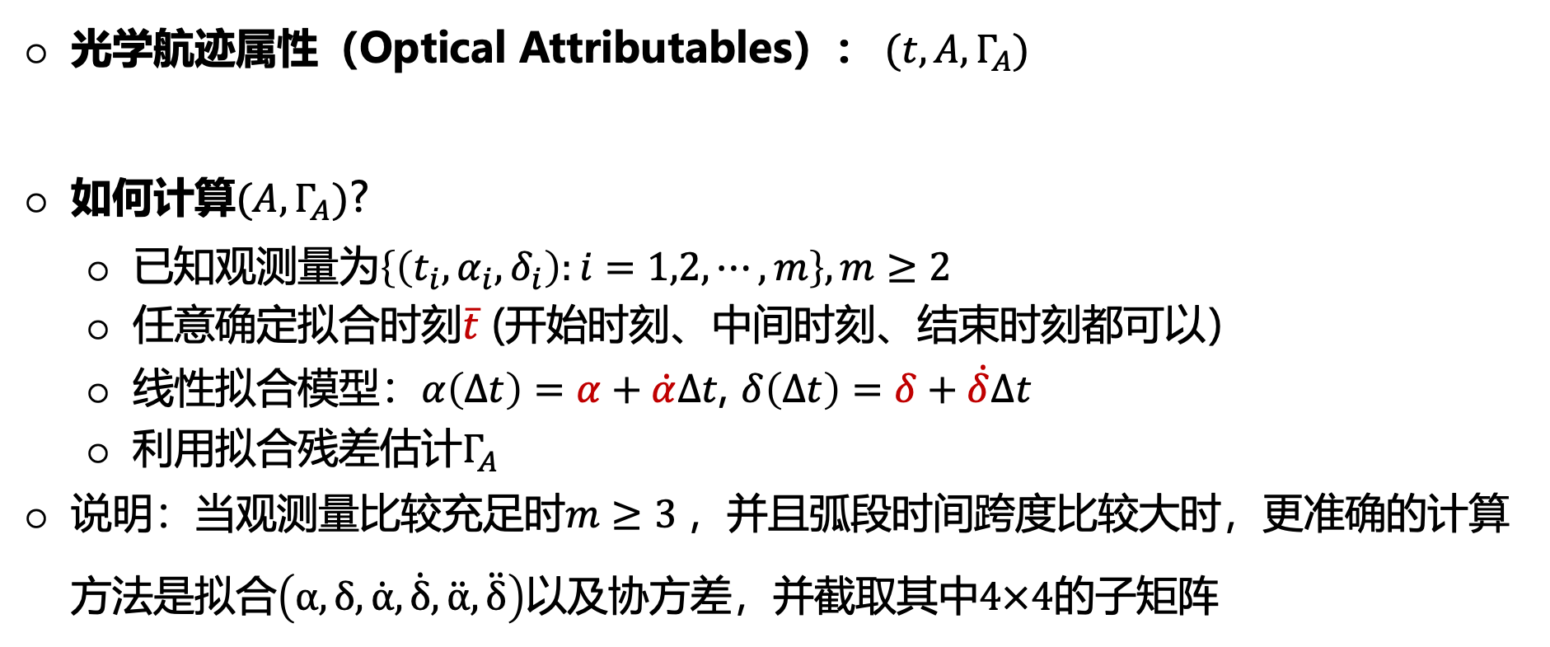
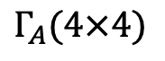
编目的基本流程
目标轨道识别（Catalogue-Observation Association, COA）
光学航迹属性（Optical Attributables）： $(t,A,Γ_{A})$
如何计算$(A, Γ_{A})$?
已知观测量为$\left\{\left(t_{i},α_{i},δ_{i}\right):i=1,2,⋯,m\right\}, m≥2$
任意确定拟合时刻$\overline{t}$ (开始时刻、中间时刻、结束时刻都可以）
线性拟合模型：$α\left(Δt\right)=α+\dot{α}Δt$, $δ\left(Δt\right)=δ+\dot{δ}Δt$
利用拟合残差估计$Γ_{A}$
说明：当观测量比较充足时$m≥3$，并且弧段时间跨度比较大时，更准确的计算方法是拟合$\left(α,δ,\dot{α},\dot{δ},\ddot{α},\ddot{δ}\right)以及协方差，并截取其中4×4$的子矩阵
$$A=\left(α,δ,\dot{α},\dot{δ}\right)∈\left[−π,π\right)×\left(−\frac{π}{2},\frac{π}{2}\right)×R^{2}$$
协方差
$$Γ_{A}(4×4)$$

Slide 14
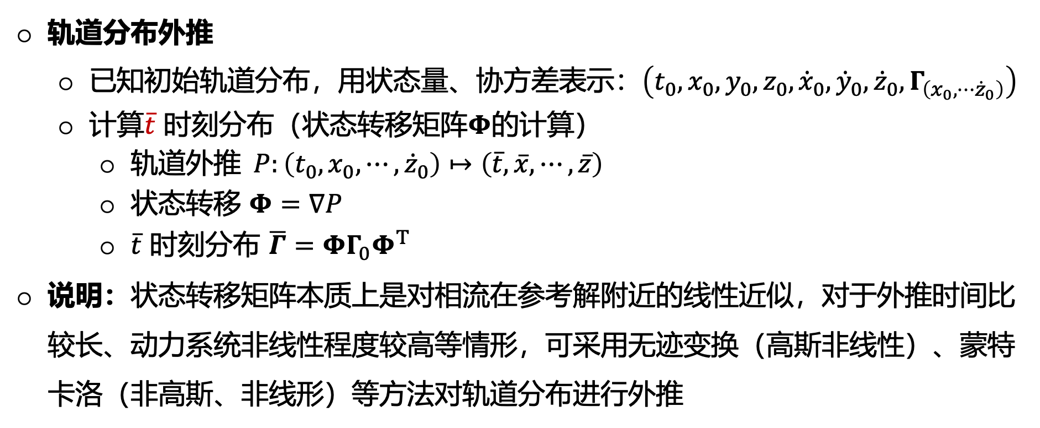
编目的基本流程
目标轨道识别（Catalogue-Observation Association, COA）
轨道分布外推
已知初始轨道分布，用状态量、协方差表示：$\left(t_{0},x_{0},y_{0},z_{0},{\dot{x}}_{0},{\dot{y}}_{0},{\dot{z}}_{0},Γ_{\left(x_{0},⋯{\dot{z}}_{0}\right)}\right)$
计算$\overline{t}$ 时刻分布（状态转移矩阵$Φ$的计算）
轨道外推 $P:\left(t_{0},x_{0},⋯,{\dot{z}}_{0}\right)↦\left(\overline{t},\overline{x},⋯,\overline{z}\right)$
状态转移 $Φ=∇P$
$\overline{t}$ 时刻分布 $\overline{Γ}=ΦΓ_{0}Φ^{T}$
说明：状态转移矩阵本质上是对相流在参考解附近的线性近似，对于外推时间比较长、动力系统非线性程度较高等情形，可采用无迹变换（高斯非线性）、蒙特卡洛（非高斯、非线形）等方法对轨道分布进行外推

Slide 15
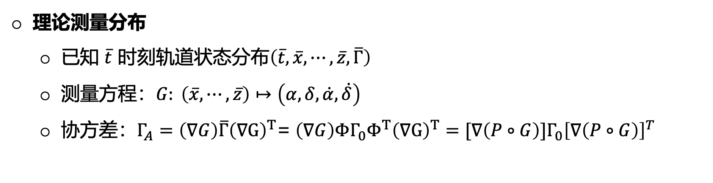
编目的基本流程
目标轨道识别（Catalogue-Observation Association, COA）
理论测量分布
已知 $\overline{t}$ 时刻轨道状态分布$\left(\overline{t},\overline{x},⋯,\overline{z},\overline{Γ}\right)$
测量方程：$G: \left(\overline{x},⋯,\overline{z}\right)↦\left(α,δ,\dot{α},\dot{δ}\right)$
协方差：$Γ_{A}=\left(∇G\right)\overline{Γ}{\left(∇G\right)}^{T}$= $\left(∇G\right)ΦΓ_{0}Φ^{T}{\left(∇G\right)}^{T}=[∇\left(P∘G\right){]Γ}_{0}{\left[∇\left(P∘G\right)\right]}^{T}$

Slide 16
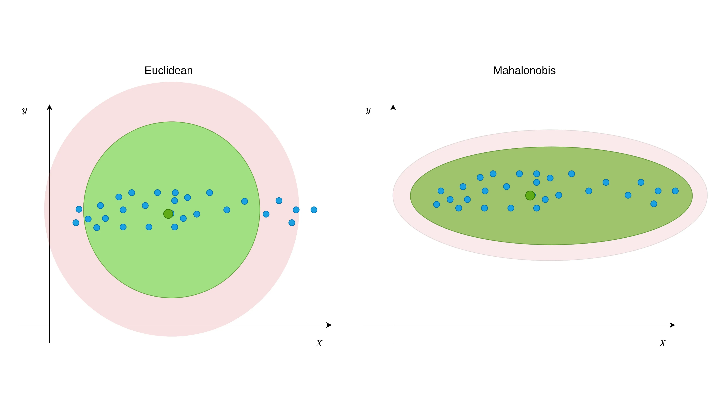
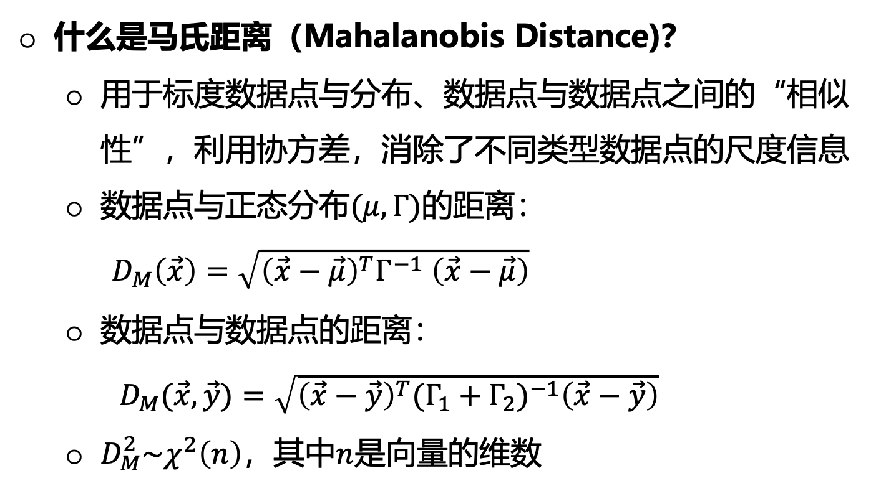
编目的基本流程
目标轨道识别（Catalogue-Observation Association, COA）
什么是马氏距离（Mahalanobis Distance)？
用于标度数据点与分布、数据点与数据点之间的“相似性”，利用协方差，消除了不同类型数据点的尺度信息
数据点与正态分布$(μ,Γ)$的距离：
$D_{M}\left(\vec{x}\right)=\sqrt{{\left(\vec{x}−\vec{μ}\right)}^{T}Γ^{−1} \left(\vec{x}−\vec{μ}\right)}$
数据点与数据点的距离：
$D_{M}(\vec{x},\vec{y})=\sqrt{{\left(\vec{x}−\vec{y}\right)}^{T}{(Γ_{1}+Γ_{2})}^{−1}\left(\vec{x}−\vec{y}\right)}$
$D_{M}^{2}\sim χ^{2}\left(n\right)$，其中$n$是向量的维数

Slide 17
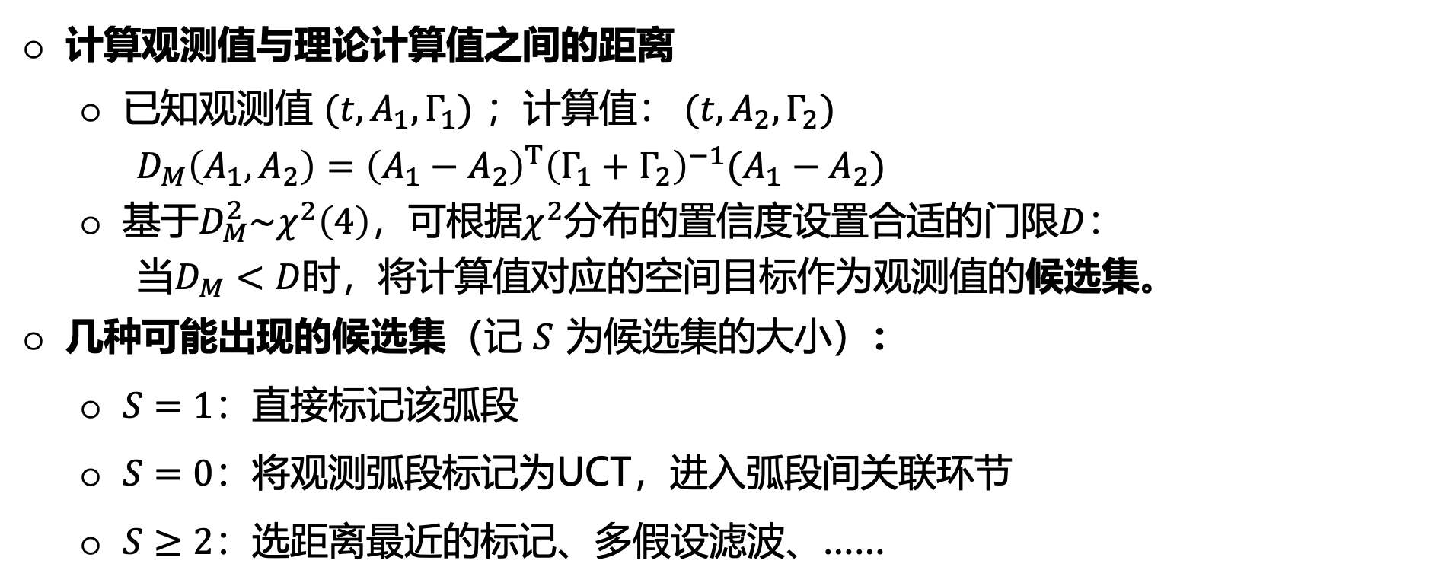
编目的基本流程
目标轨道识别（Catalogue-Observation Association, COA）
计算观测值与理论计算值之间的距离
已知观测值 $(t,A_{1},Γ_{1})$ ；计算值： ${(t,A}_{2},Γ_{2})$
$D_{M}\left(A_{1},A_{2}\right)={\left(A_{1}−A_{2}\right)}^{T}{\left(Γ_{1}+Γ_{2}\right)}^{−1}(A_{1}−A_{2})$
基于$D_{M}^{2}\sim χ^{2}\left(4\right)$，可根据$χ^{2}$分布的置信度设置合适的门限$D$：
当$D_{M}<D$时，将计算值对应的空间目标作为观测值的候选集。
几种可能出现的候选集（记 $S$ 为候选集的大小）：
$S=1$：直接标记该弧段
$S=0$：将观测弧段标记为UCT，进入弧段间关联环节
$S≥2$：选距离最近的标记、多假设滤波、……
日常占比<2%
蕴含了丰富的态势信息
处理方式复杂

Slide 18
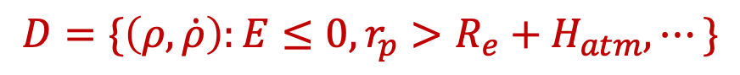
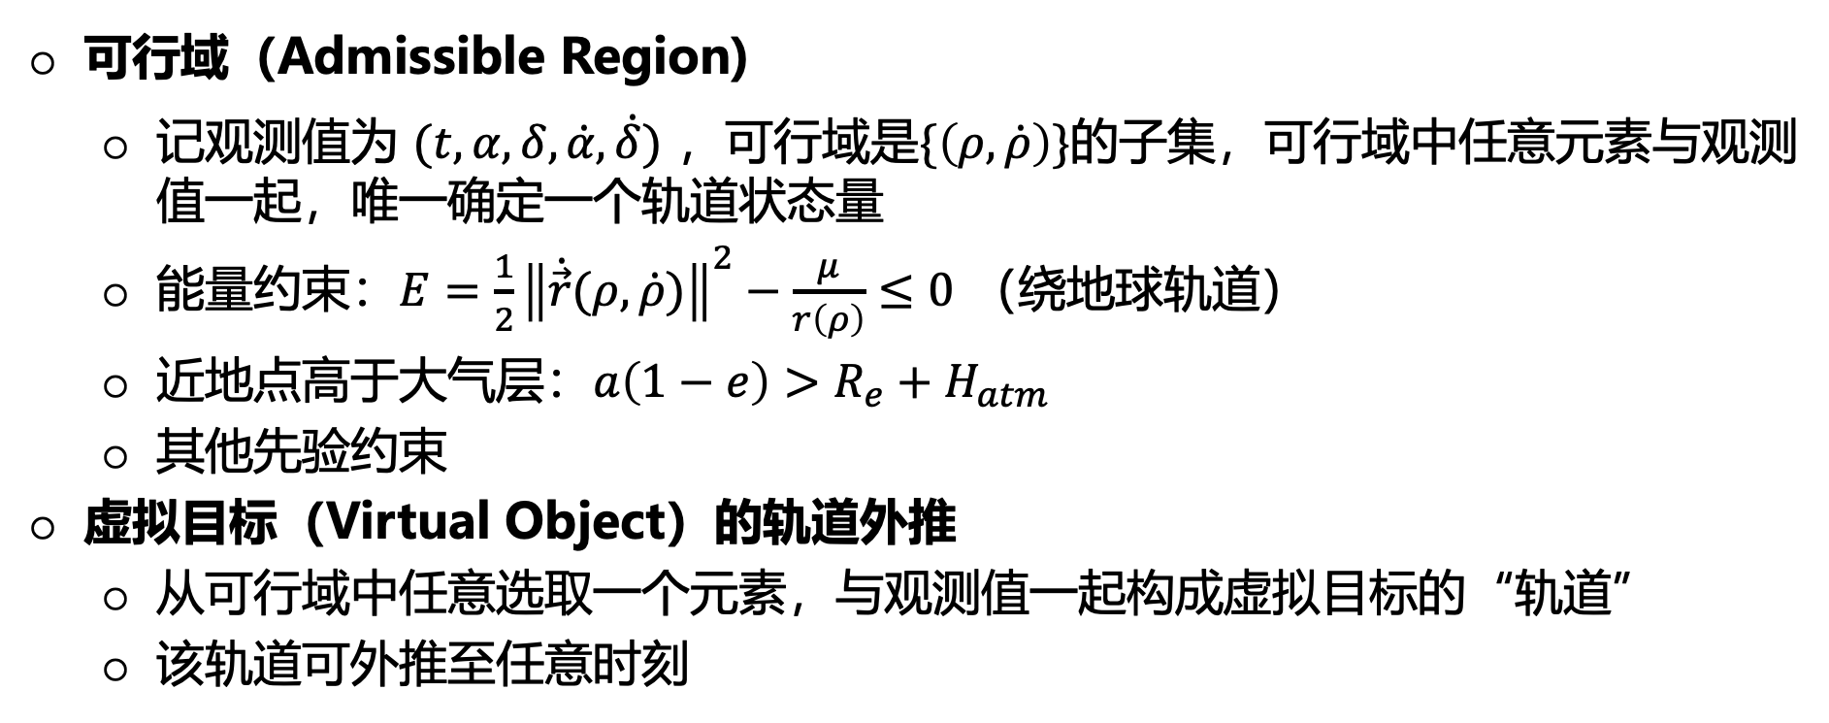
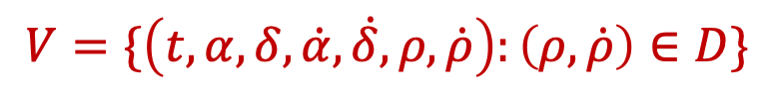
编目的基本流程
弧段间关联（Track-Track Association, TTA）
可行域（Admissible Region)
记观测值为 $(t,α,δ,\dot{α},\dot{δ})$ ，可行域是$\{\left(ρ,\dot{ρ}\right)\}$的子集，可行域中任意元素与观测值一起，唯一确定一个轨道状态量
能量约束：$E=\frac{1}{2}{\left\|\dot{\vec{r}}(ρ,\dot{ρ})\right\|}^{2}−\frac{μ}{r\left(ρ\right)}≤0$ （绕地球轨道）
近地点高于大气层：$a\left(1−e\right)>R_{e}+H_{atm}$
其他先验约束
虚拟目标（Virtual Object）的轨道外推
从可行域中任意选取一个元素，与观测值一起构成虚拟目标的“轨道”
该轨道可外推至任意时刻
$$D=\{\left(ρ,\dot{ρ}\right):E≤0, r_{p}>R_{e}+H_{atm},⋯\}$$
$$V=\{\left(t,α,δ,\dot{α},\dot{δ},ρ,\dot{ρ}\right):\left(ρ,\dot{ρ}\right)∈D\}$$

Slide 19
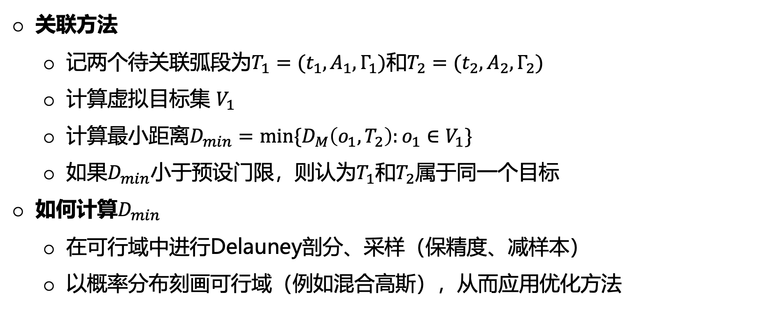
编目的基本流程
弧段间关联（Track-Track Association, TTA）
关联方法
记两个待关联弧段为$T_{1}=(t_{1},A_{1},Γ_{1})$和$T_{2}=(t_{2},A_{2},Γ_{2})$
计算虚拟目标集 $V_{1}$
计算最小距离$D_{min}=min⁡\{D_{M}\left(o_{1},T_{2}\right):o_{1}∈V_{1}\}$
如果$D_{min}$小于预设门限，则认为$T_{1}$和$T_{2}$属于同一个目标
如何计算$D_{min}$
在可行域中进行Delauney剖分、采样（保精度、减样本）
以概率分布刻画可行域（例如混合高斯），从而应用优化方法

Slide 20
编目的基本流程
回看COA与TTA
TLE不包含协方差怎么办？
采用经验模型（参考许晓丽博士论文）
 |  | 常数项 （公里） | 线性项 （公里/天） | 二次项 （公里/天²） | 拟合相关系数
LEO目标 | U方向 | 0.07900 | 0.10343 | 0.14264 | 1.00000
 | N方向 | 0.00900 | 0.01000 | 0.00010 | 1.00000
 | W方向 | 0.00843 | 0.02038 | 0.00002 | 0.99996
MEO目标 | U方向 | 0.07429 | 0.11839 | 0.00446 | 1.00000
 | N方向 | 0.00586 | 0.03926 | -0.00009 | 0.99999
 | W方向 | 0.01643 | 0.01888 | -0.00012 | 0.99996
HEO目标 | U方向 | 0.58900 | 0.02399 | 0.21720 | 1.00000
 | N方向 | 0.08171 | 0.13906 | 0.00413 | 0.99966
 | W方向 | 0.04314 | 0.13721 | -0.00136 | 1.00000
GEO目标 | U方向 | 0.16614 | 2.02029 | 0.06471 | 1.00000
 | N方向 | 0.08771 | 0.20929 | -0.00500 | 1.00000
 | W方向 | 0.33557 | 0.94507 | -0.04886 | 1.00000

Slide 21
编目的基本流程
回看COA与TTA
距离的定义（Track-Orbit、Track-Track)
马氏距离
最小控制能量：
假设空间目标存在推力，那么“任意”的Track-Orbit或Track-Track都可以在消耗一定的能量条件下配对。此时，可将最小能量消耗定义为Track-Orbit或Track-Track的距离
计算该距离需要：1、假设某种推力模式；2、优化算法

Slide 22
编目的基本流程
回看COA与TTA
弧段的“聚类”：TTA中，仅回答“两个弧段是否归属于同一个空间目标”并不能解决UCT处理的问题
“两两”关系容易错（GEO）
找一条“轨道”，把多个短弧“串”起来
“串”的准测：弧段多、残差小（优化目标相互制约）
不知道一共有几“串”
可行解空间大（NP问题）

Slide 23
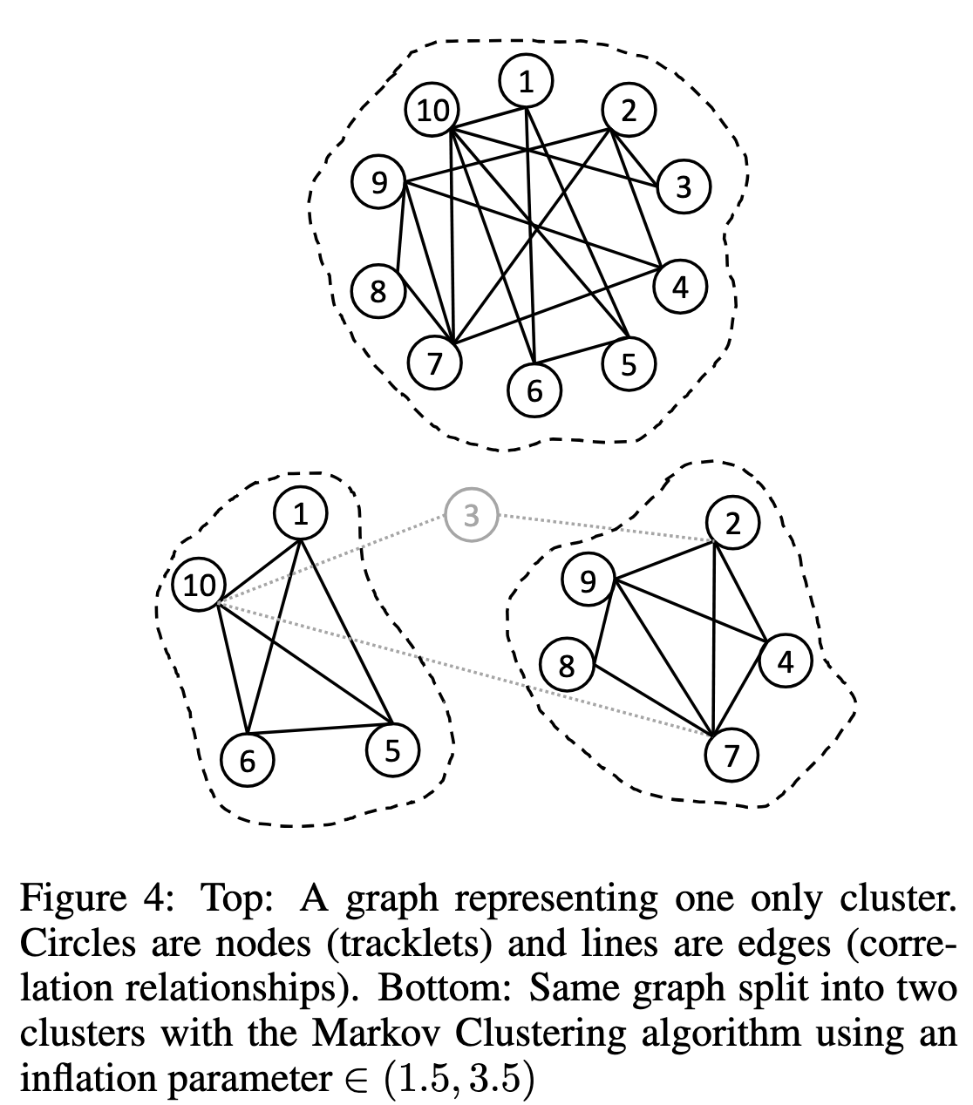
编目的基本流程
回看COA与TTA
基于图方法的弧段聚类：
定义Track-Track的某种“距离”
构造图（Graph）
应用Markov Clustering Algorithm
Yanez, C., Dolado, J.C., Richard, P., Llamas, I., Lapasset, L., 2017. Optical measurements association using optimized boundary value initial orbit determination coupled with Markov clustering algorithm, in: 7th Europoean Conference on Space Debris.

Slide 24
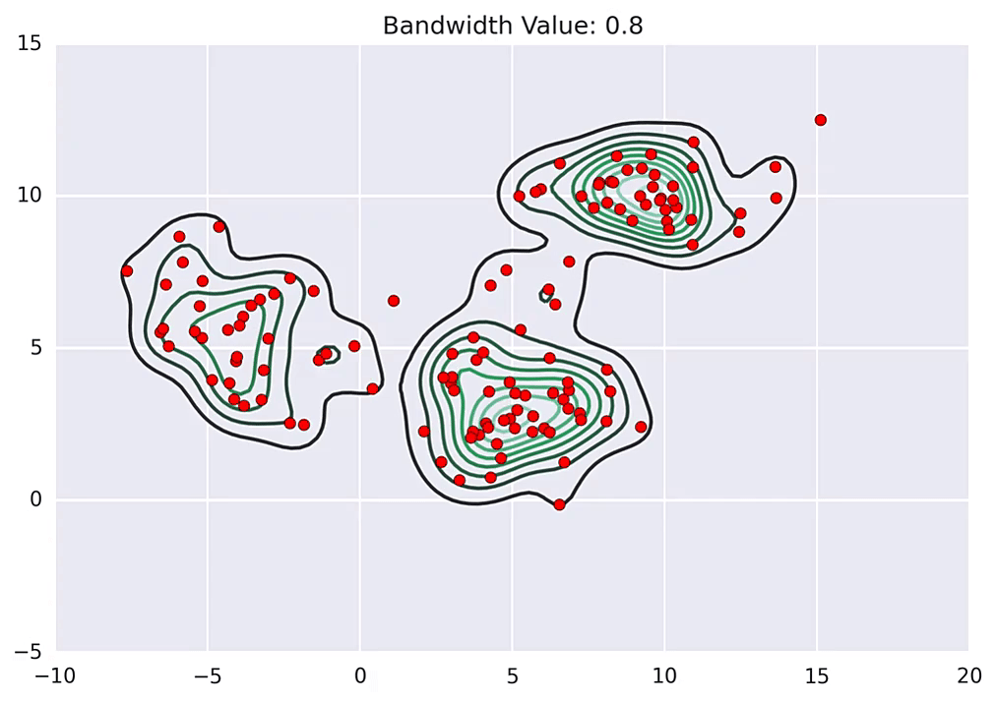
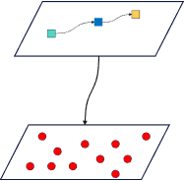
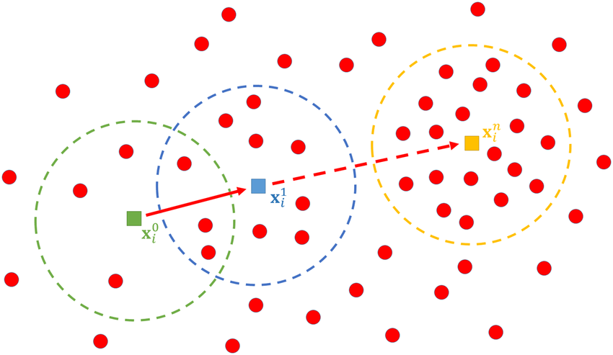
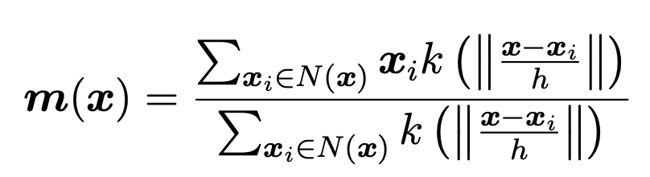
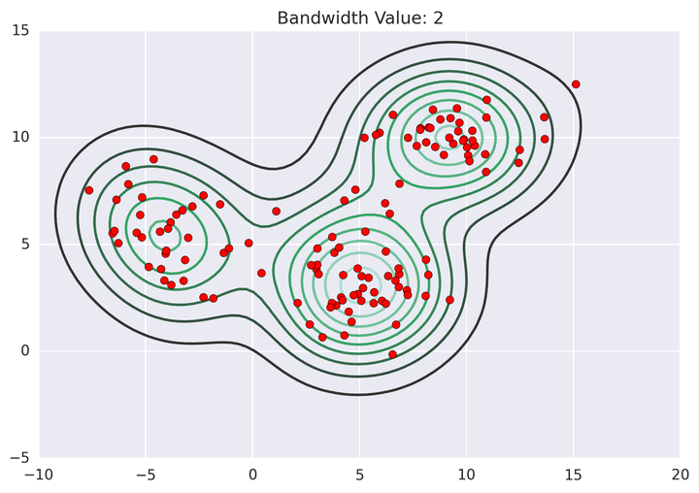
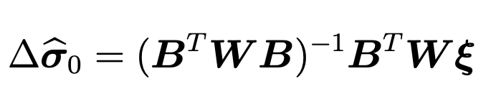
编目的基本流程
Zhu, T., Wang, X., Zhang, J., Yu, S., Molotov, I., 2022. Mean-shift clustering approach to the tracklets association with angular measurements of resident space objects. Astron Comput 40, 100588
回看COA与TTA
均值漂移聚类：
均值漂移
均值漂移聚类
弧段均值漂移聚类
密度极大搜索算法
主要参数：窗口、带宽、核
“点”→“收敛中心”
带宽：聚类数量、局部极值、分辨率
“点”：弧段
“中心”：轨道
“距离”：定轨

Slide 25
编目的基本流程
UCT处理
生成初轨并保留一段时间
人工证认
非轨道数据证认

Slide 26
空间目标编目数据
常见编目数据：
space-track, celestrak，vimpel

Slide 27
空间目标编目数据
SGP4模型
发展历程
主要摄动因素
预报程序的获取与应用
根数计算：必须使用SGP4模型
如\bar{n}是古在由秀根数（书 P99-100）
SGP4-XP https://amostech.com/TechnicalPapers/2022/Astrodynamics/Payne_2.pdf

Slide 28
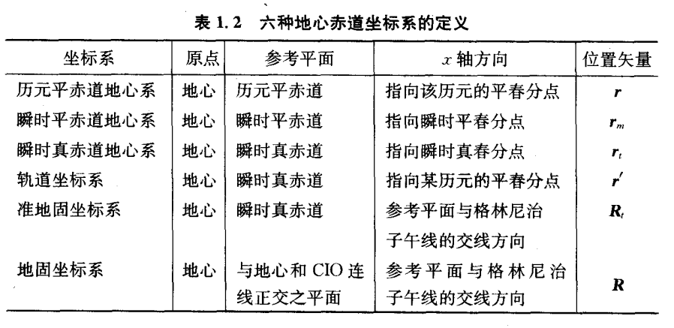
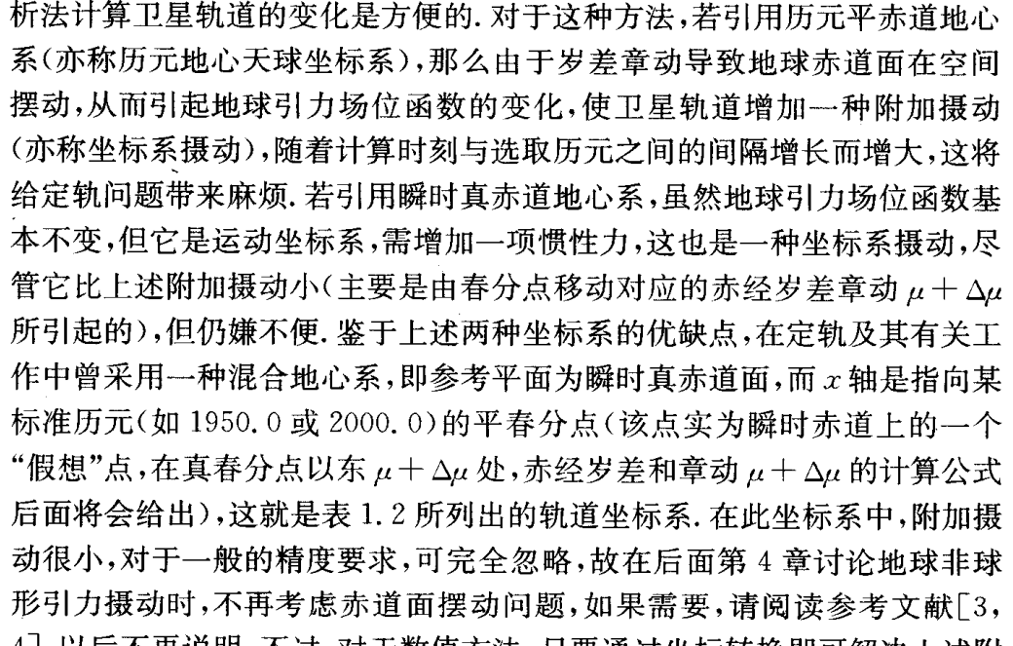
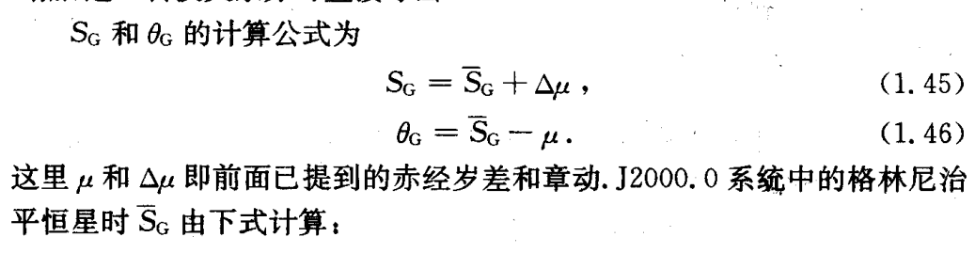
空间目标编目数据
轨道坐标系（混合坐标系）
轨道计算：更接近惯性系
引力场计算：更接近轨道计算时刻赤道
TEME
历元平春分点：赤经岁差 μ+赤经章动 Δμ
瞬时平春分点：赤经章动 Δμ
现在看来：完全没必要

Slide 29
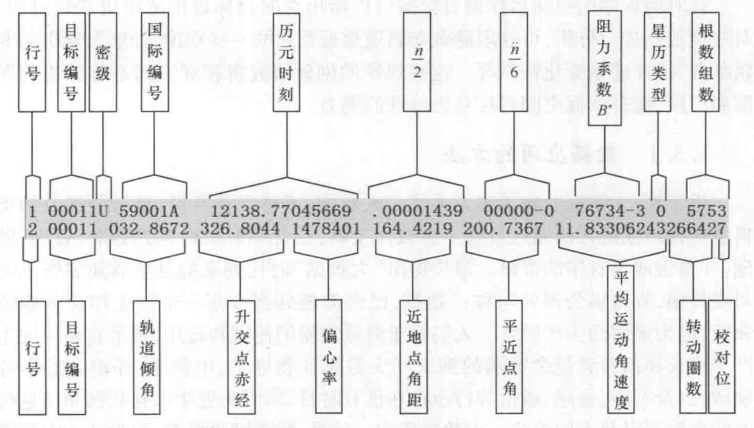
空间目标编目数据
NORAD网站使用（当前最完备、最开放）（实时性？精确性？）
数据：TLE与OMM

Slide 30
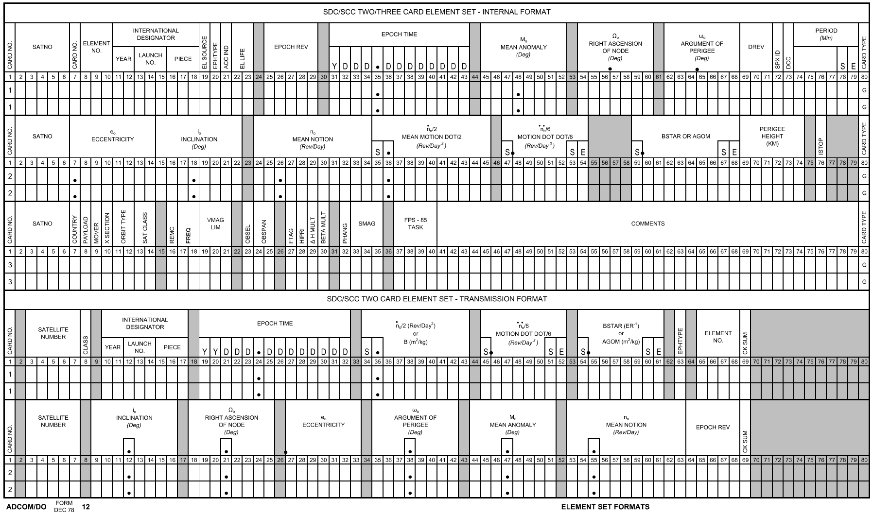
空间目标编目数据

Slide 31
空间目标编目数据

Slide 32
空间碎片环境模型
空间碎片环境与流量分析
环境模型
空域划分
空间密度
速度分布
碰撞流量

Slide 33
实习作业七
目标识别（总成绩比例：10%）
依据观测航迹数据，判定每个航迹是哪个目标。给出判定流程、门限阈值、结果以及自己的一些发现和探讨。
观测数据格式：
## 航迹编号
UTC时间，站心赤道坐标系赤经、赤纬，测站编号，0.0（不用管），目标星等
数据集 https://git.nddc.pmo.ac.cn/linhouyuan/DAOSSA data_exercise_7

